Slide 1
第2章 基本概念
李桂清
华南理工大学计算机科学与工程学院
2014.09.03

Slide 2
内容
图形系统结构
视频显示原理
颜色系统
OpenGL初步

Slide 3
2.1 光栅显示系统的结构
CPU
外围
设备
系统总线
系统
内存
帧缓存
视频
控制器
显示器

Slide 4
计算机图形系统的构成
输入设备：
键盘
鼠标
光笔
游戏操纵杆
扫描仪
数字化仪
视频输入
语音输入
用户
硬件
软件：
应用程序
图形软件
高级语言
操作系统
输出设备：
显示器
打印机
绘图仪
主机

Slide 5
2.2 视频显示设备简介
视频显示设备的特性直接影响到图形学基础算法的实现，因此关于图形系统我们将主要介绍这部分内容。

Slide 6
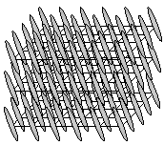
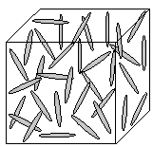
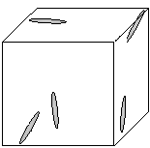
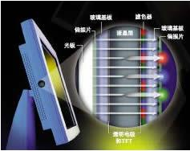
1. 液晶显示(Liquid Crystal Display)
Solid
液晶被称为物质
的第四种状态
Liquid
Gas

Slide 7
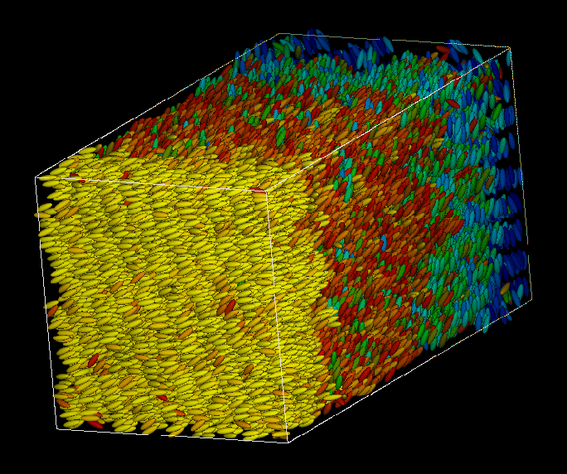
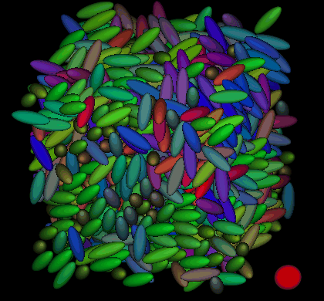
各向异性(Anisotropic)
液晶—各向异性 气体、液体—各向同性

Slide 8
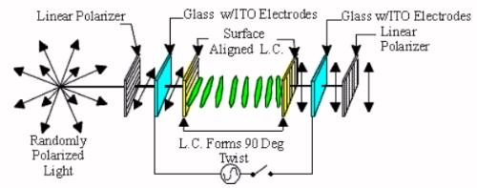
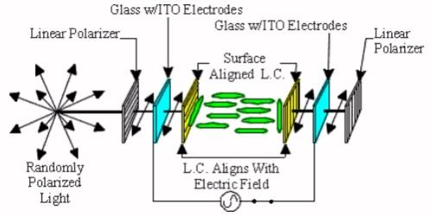
工作原理
Electrical-field NOT Applied,
Light IS transmitted.
Electrical-field IS Applied. Light NOT transmitted

Slide 9
History
1888, Friedrich Reinitzer (1858–1927) discovered the liquid crystalline nature
1971 the company of LXD Incorporated produced the first LCDs
1992, NEC and Hitachi: active-matrix addressed LCDs based on the IPS tech. The milestone for implementing large-screen LCDs
1996, Samsung developed the optical patterning technique that enables multi-domain LCD
2007, LCD televisions surpassed CRTs
2011, Toshiba announced 2560 × 1600 pixels on an 6.1-inch LCD panel

Slide 10
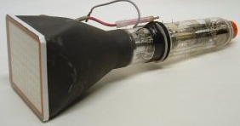
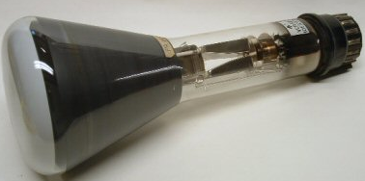
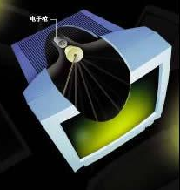
2 阴极射线管(Cathode Ray Tube)
荧光屏：磷涂层
水平偏转
电子枪
接头
基座
聚焦系统
垂直偏转
电子束
磁或电线卷

Slide 11
3. 刷新式CRT
刷新式CRT(Refresh CRT)：电子束轰击磷涂层时导致荧光屏发光，但很快会回复到原来的状态因而荧光消失。为了保持图象，常采用重画方式，因此称为刷新式CRT。
刷新率(Refresh rate): 单位时间内重画图象的频率。常用Hertz表示，60Hz即每秒刷新60次，80Hz即每秒刷新80次。

Slide 12
持续时间(Persistence)：
磷涂层被轰击后发光的持续时间（余辉）
持续时间长利于静态复杂图象的显示；
持续时间短则利于动画显示
分辩率: CRT荧屏所能显示的不重叠的最大点数称为它的分辨率。
荧屏
行数
列数

Slide 13
4. 光栅扫描显示(Raster-Scan Display)
大部分采用CRT的显示器都是光栅扫描显示器
扫描线
屏幕
帧缓存

Slide 14
扫描线(Scan line): 屏幕的每一行称为一条扫描线。
象素(pixel, picture elements)
扫描线上的每个点称为一个象素。
刷新缓冲区(Refresh buffer)或帧缓冲区(Frame buffer)与整个屏幕区域对应，每个单元对应一个象素，保存图象在该点处的color及其它信息。
例： 1024X1024，每象素24位，则要3M字节帧缓存。
屏幕纵横比(aspect ratio): 列数/扫描线数。
逐行扫描与隔行扫描

Slide 15
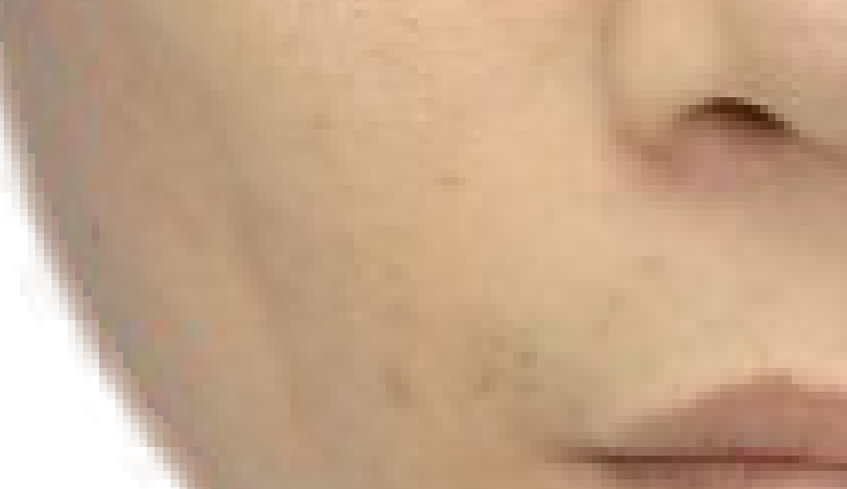
走样与反走样(antialiasing)
对于光栅系统，只能用栅格上的像素近似描绘平滑的直线、多边形、圆、椭圆等。
会产生锯齿状与阶梯状的问题，在图形学中称为“走样(alias混淆、锯齿)”。
用于减少或消除这种现象的技术称为“反走样”。

Slide 16
光栅化Rasterization 扫描转换Scan conversion
如何使光栅图形最完美地逼近实际图形，是光栅图形学要研究的内容。
确定最佳逼近图形的像素集合，并用指定的颜色和灰度设置像素的过程叫做图形的扫描转换，或者称作“光栅化”。

Slide 17
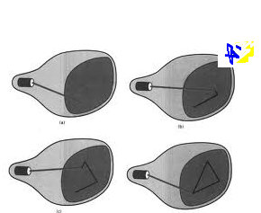
5. 随机扫描显示(Random-scan display)
电子束沿所画线方向扫描. 早期显示器
R

Slide 18




两种扫描方法对比

Slide 19
7. 彩色CRT显示器
常用的彩色CRT显示器是阴罩式CRT显示器。其结构与单色CRT显示器类似，但
￭荧光屏的每个象素点由三个磷涂层点构成，分别发红绿蓝三种颜色的光。
￭ 有三支电子枪分别对应三种颜色的点。
￭ 在屏幕后有一个荫罩，上面的小孔与每个象素点对应。
￭ 所看到的色彩是三种颜色混合的结果。

Slide 20
三支电子枪
荫罩
荧屏

Slide 21
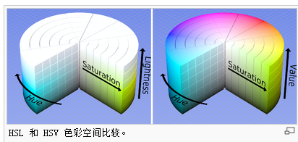
2.3 颜色空间(Color spaces)
颜色是光射入人眼刺激人的视觉器官所产生的主观感觉。
物体的颜色取决于物体本身，光照、周围环境光的颜色，及观察者的视觉系统。
颜色包括三要素
色彩(hue)
饱和度(saturation)
亮度(lightness)

Slide 22
光的物理性质(Physics)
Electromagnetic radiation (EM,电磁辐射)
Different colors correspond to different wavelengths (颜色⬅➔波长)
Intensity of each wavelength specified by amplitude (亮度⬅➔振幅)
Frequency = 2π/wavelength
We can perceive EM radiation with in the 400-700 nm range (可见光)
The tiny piece of spectrum between infra-red (红外) and ultraviolet (紫外)

Slide 23
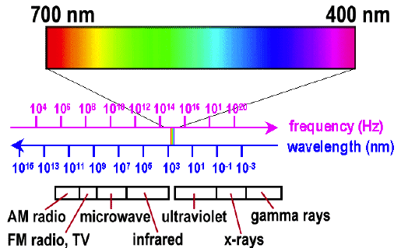
Visible Light

Slide 24
Color and Wavelength
Most light we see is not just a single wavelength,
But a combination of many wavelengths
This profile is often referred to as a spectrum, or spectral power distribution.

Slide 25
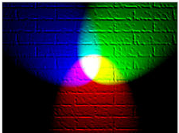
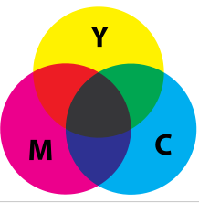
3-Component Color (3分量颜色)
RGB：The de facto representation of color on screen.
(additive color, 加色系统)
CMY：Some printers use
(subtractive color, 减色系统)
Color spectrum ⬅➔
3 basis components?
(为什么可以这样？)

Slide 26
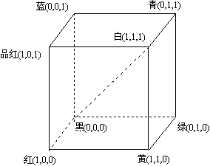
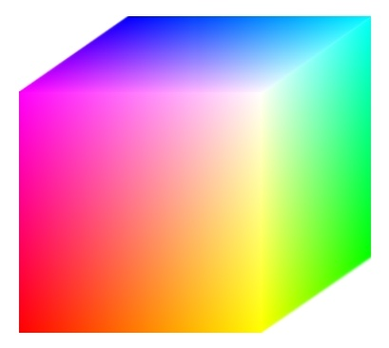
RGB颜色模型的单位立方体表示
蓝(0,0,1)
青(0,1,1)
品红(1,0,1)
白(1,1,1)
绿(0,1,0)
红(1,0,0)
黄(1,1,0)

Slide 27
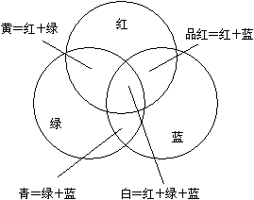
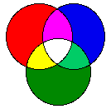
颜色的叠加

Slide 28
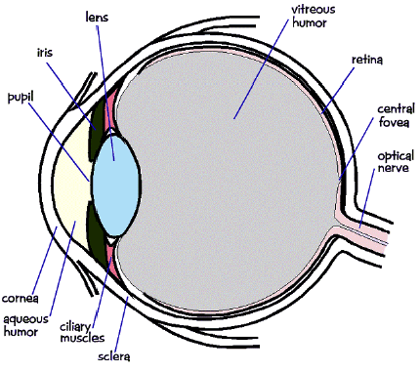
Eye (眼)

Slide 29
Color is Human Sensation
Cone(锥) and rod(杆) receptors (感受器) in the retina (视网膜)
Rod receptor is mostly for luminance perception
3 different types of cone receptors in the fovea of retina, responsible for color representation. (三种锥状感受器→颜色)
Each type is sensitive to different wavelengths

Slide 30
Cone Receptors
There are three types of cones, referred to as S, M, and L. They are roughly equivalent to blue, green, and red sensors, respectively.
Their peak sensitivities are located at approximately 430nm, 560nm, and 610nm for the "average" observer.

Slide 31
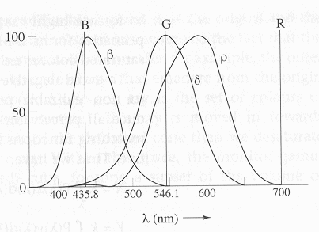
Limitation of Knowledge
We don’t know the precise light sensitivity on each person’s retina.

Slide 32
What is the standard color? 什么是标准颜色？
The basis of comparison is not math!! (无法精确)
The basis of comparison is human color matching experiments (匹配实验)
Light object interaction (光与物的相互作用) need to be evaluated at more than 3 points in the spectrum

